Slide 1
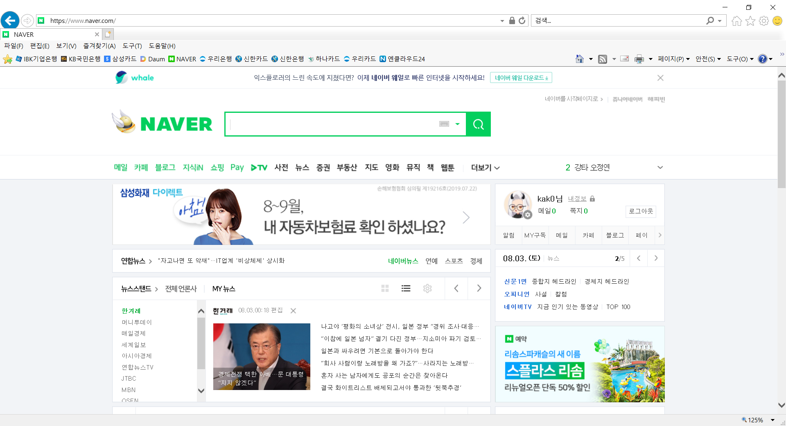
나의 아이피 주소

Slide 2
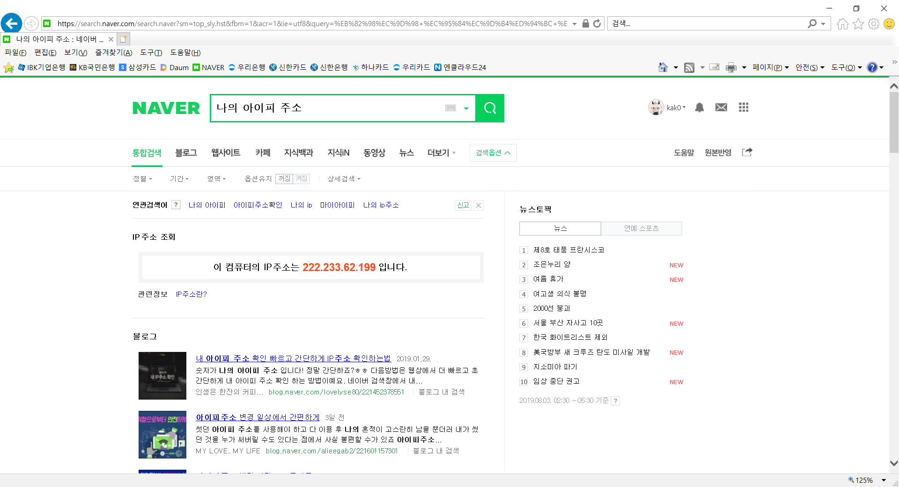

Slide 3
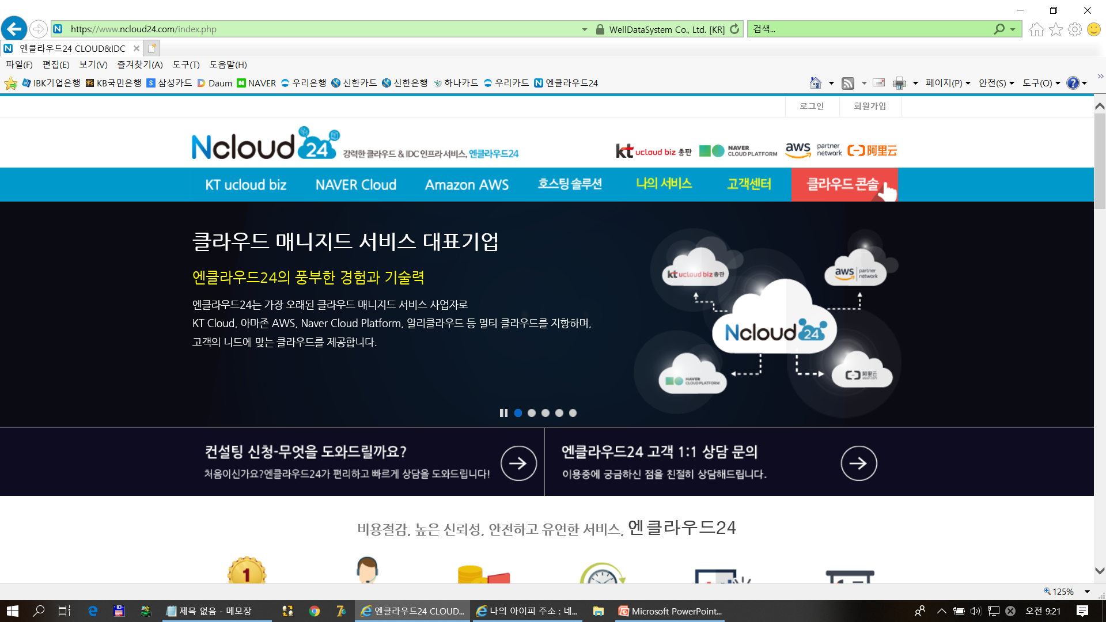
https://www.ncloud24.com/index.php
클릭

Slide 4
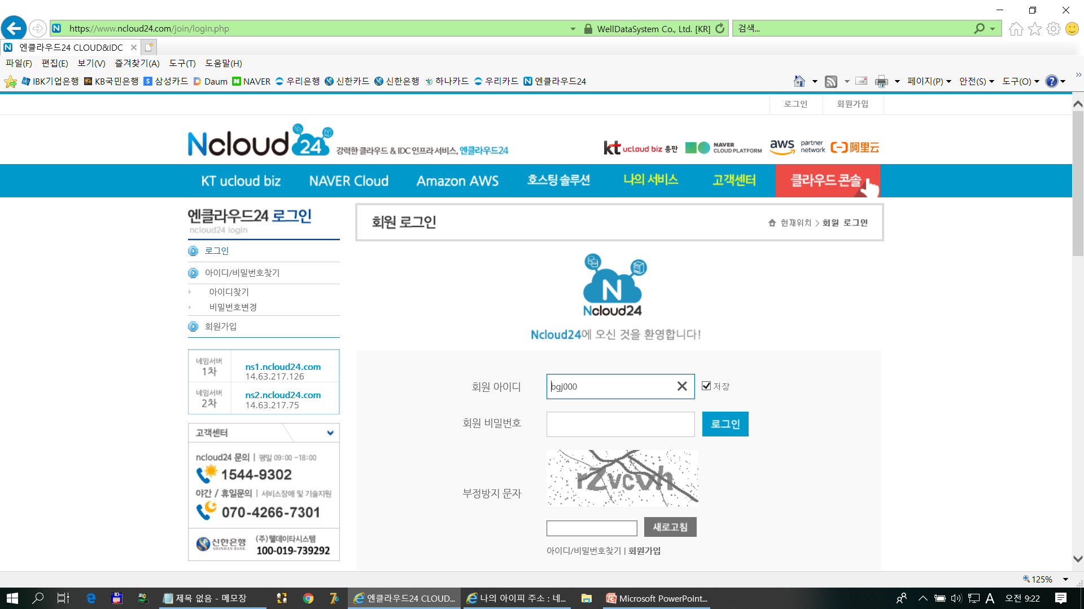
회원아이디 :bgj000
회원비밀번호 1q2w3e4r
네모안에 거 적음

Slide 5
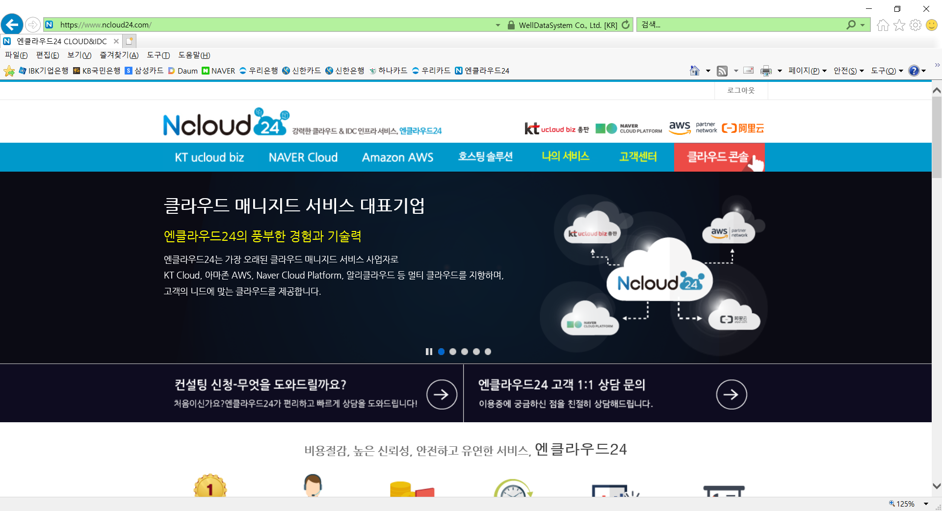
로그인 하고
클릭

Slide 6
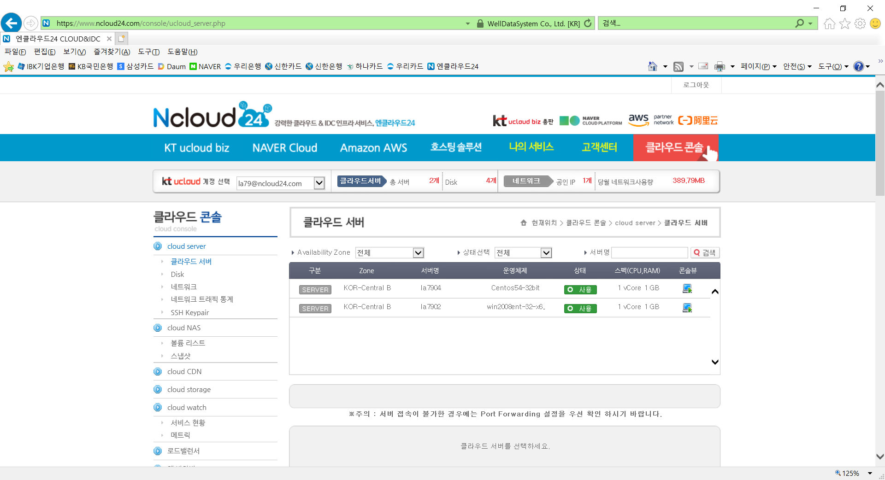
클릭

Slide 7
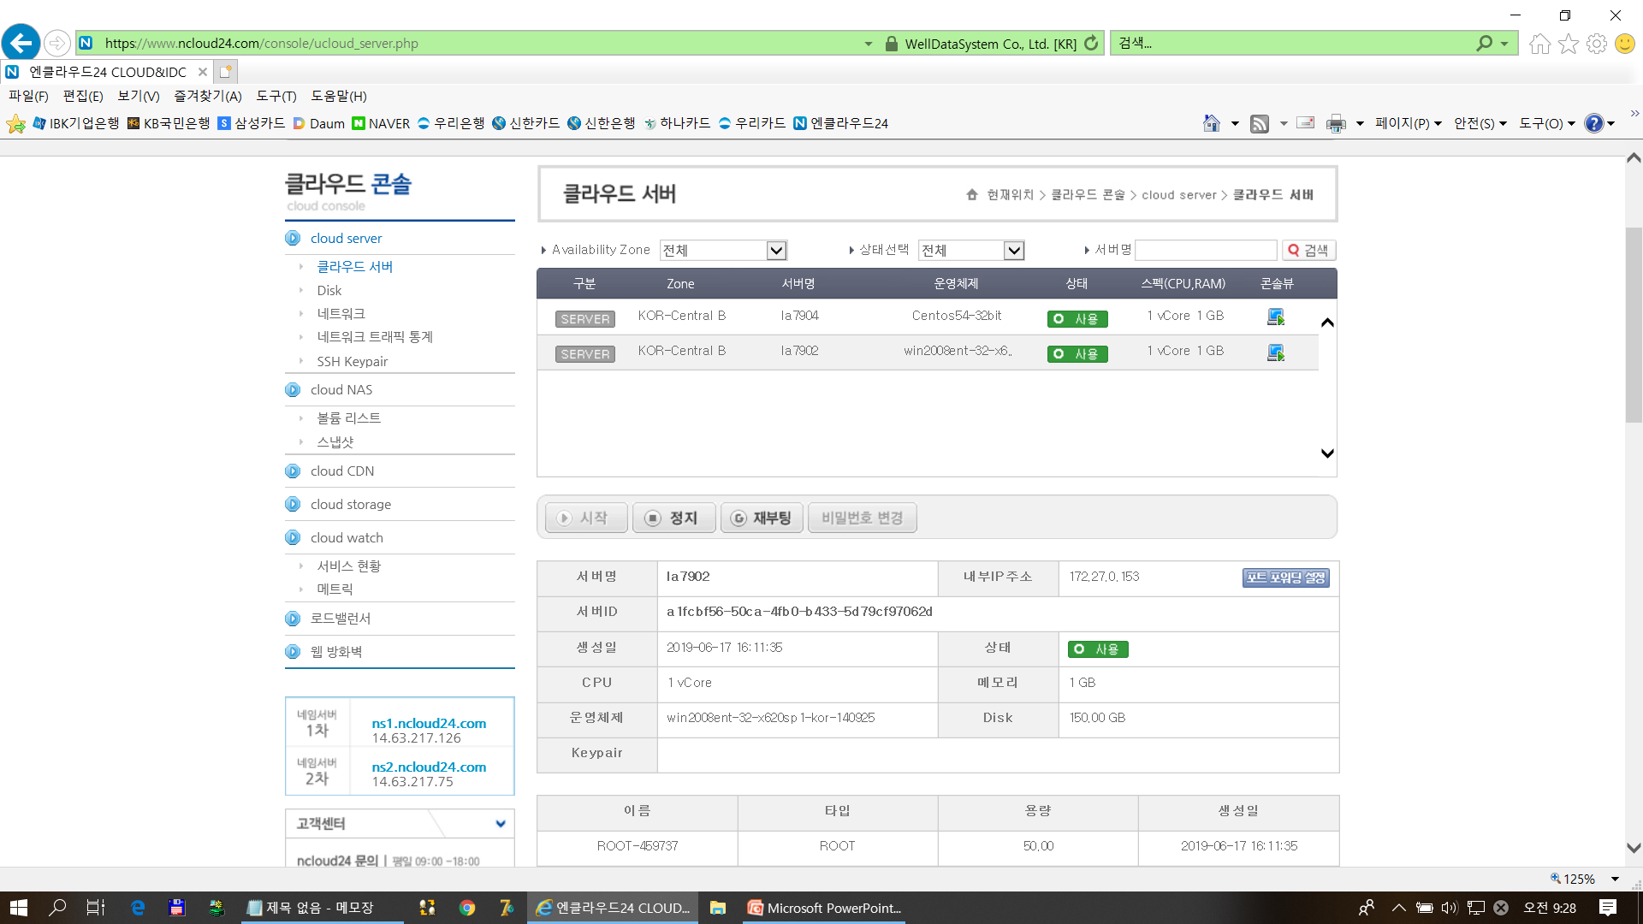
클릭

Slide 8
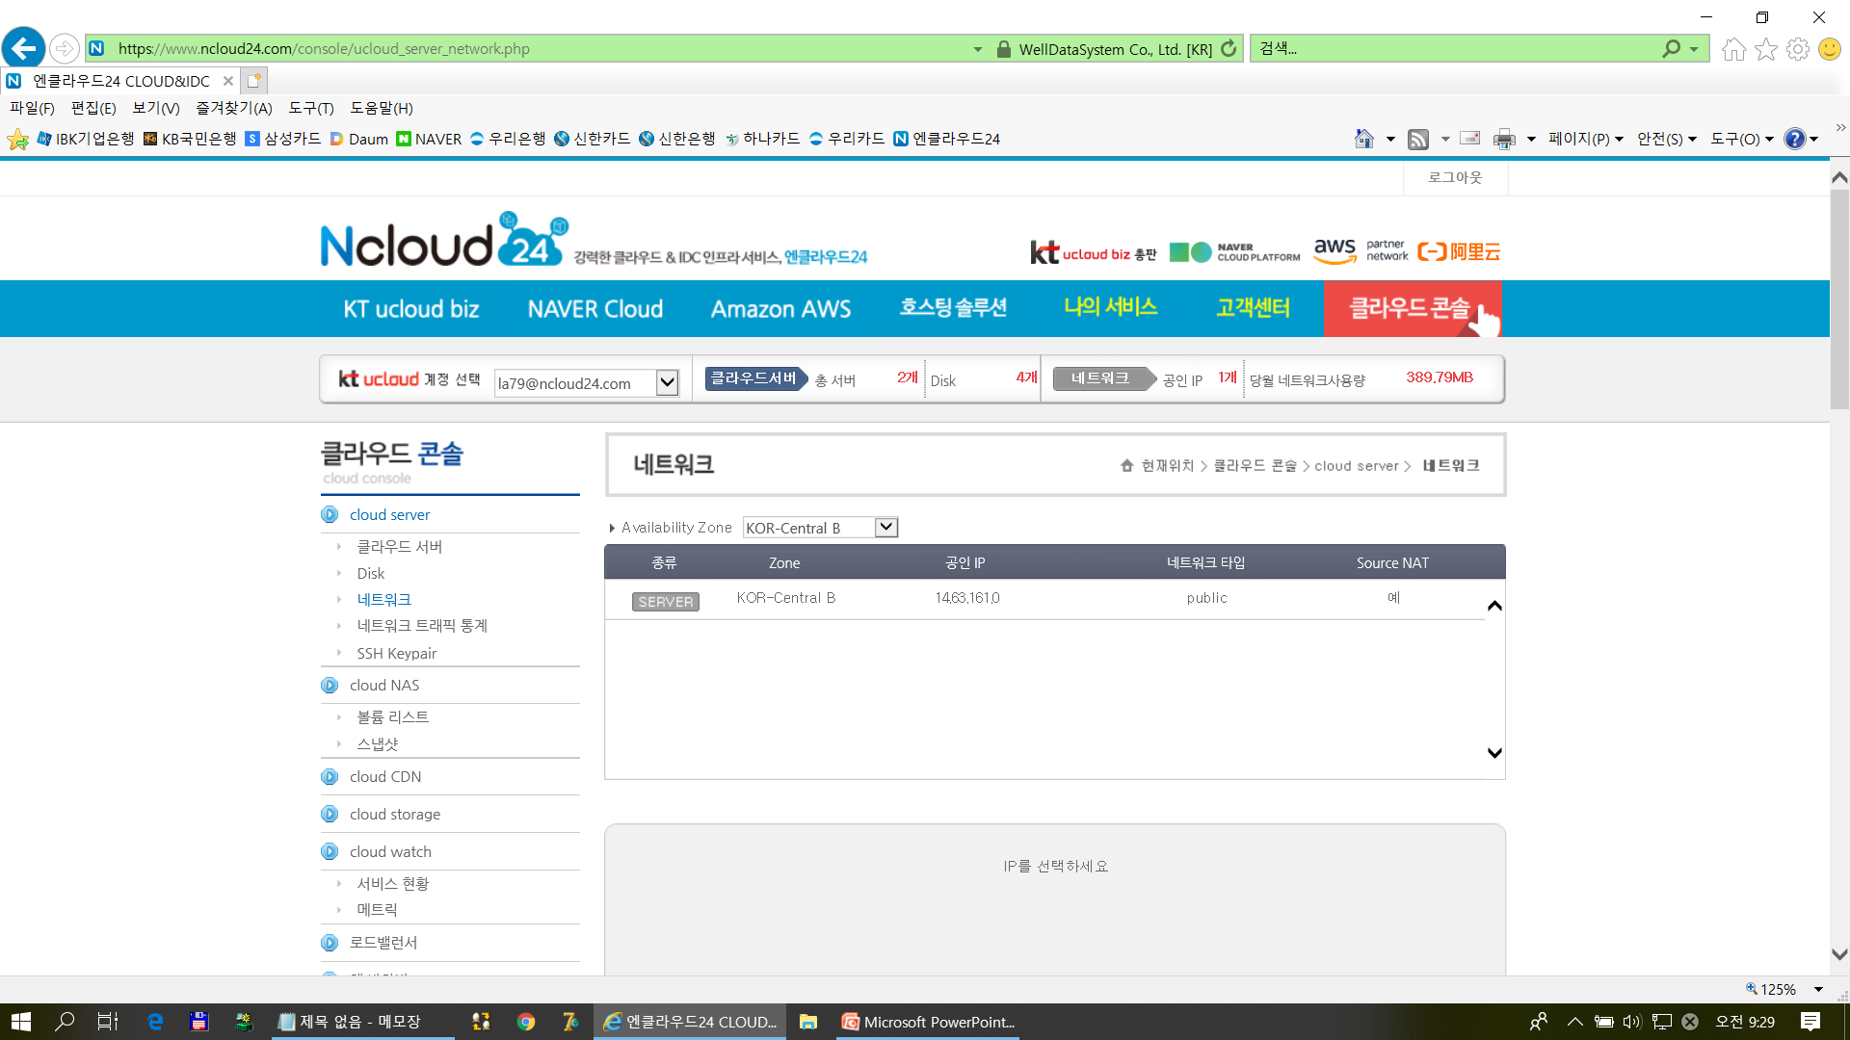
클릭

Slide 9
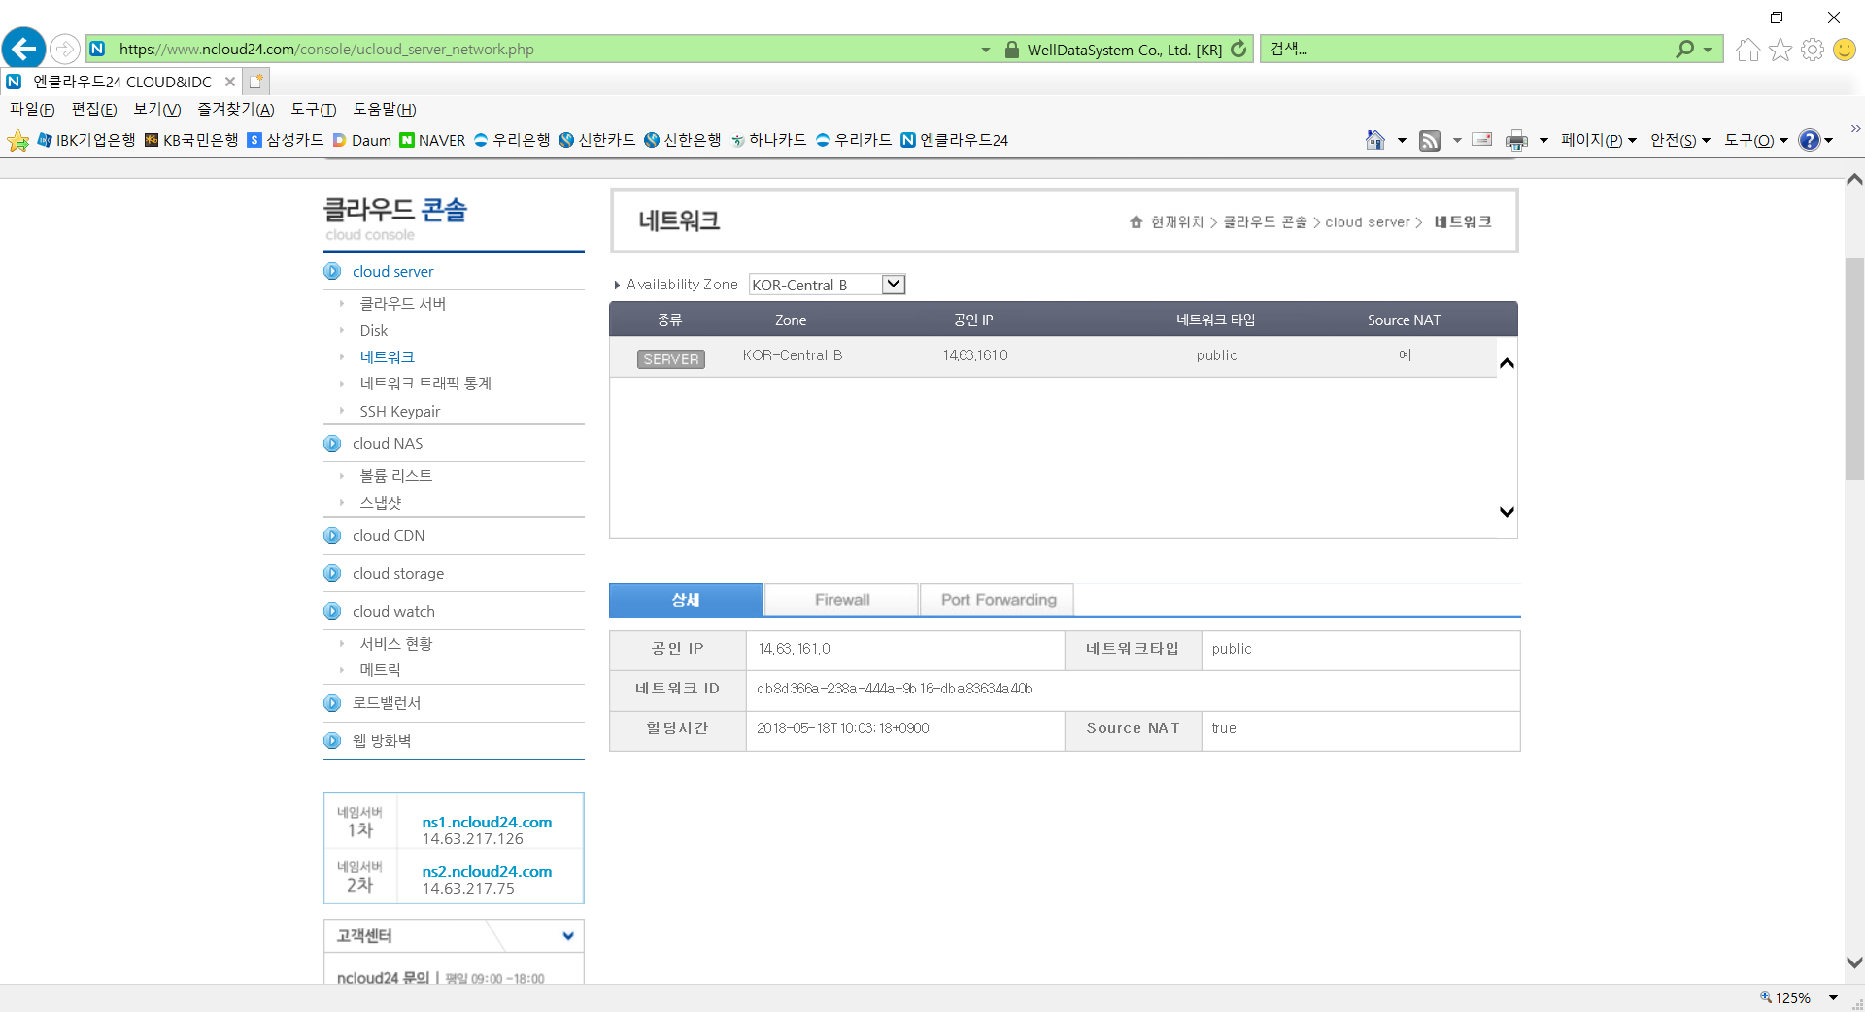
클릭

Slide 10
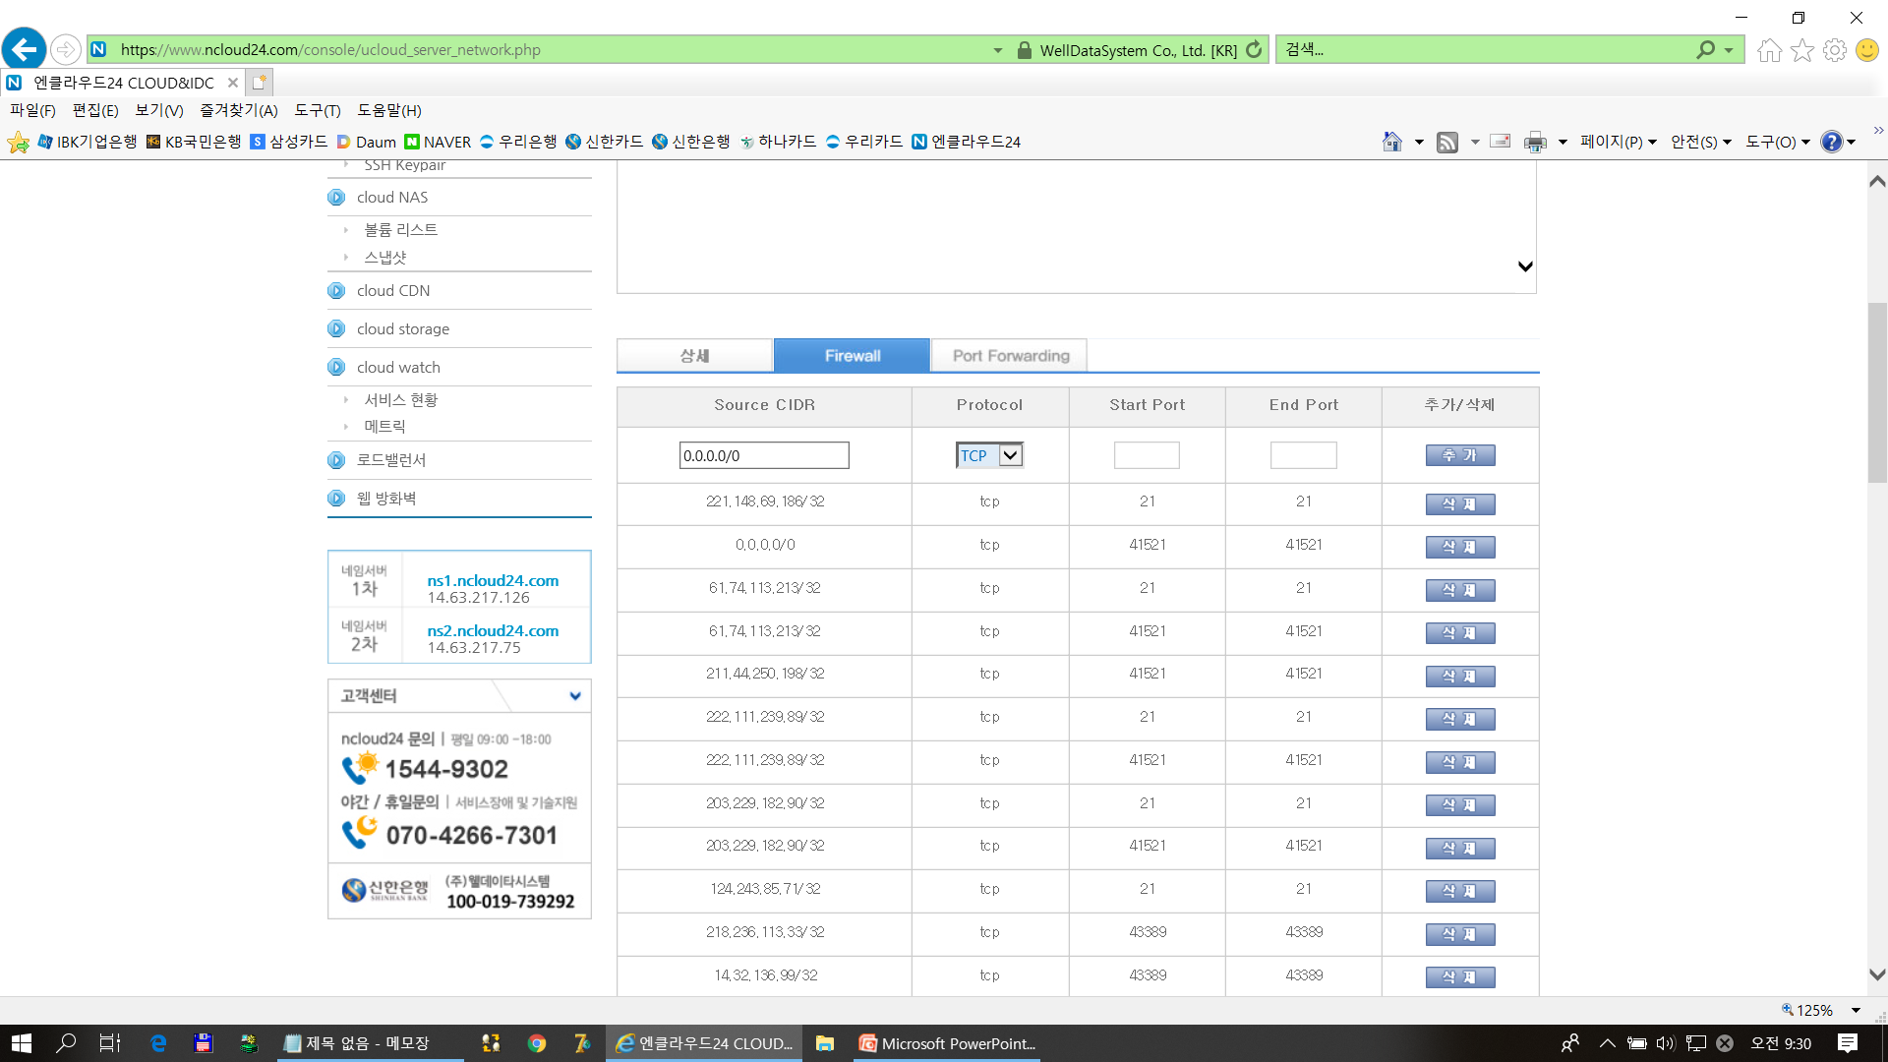
아이피 적음
222.233.62.199/32 적음
21
21 적음
클릭 하면 끝

